Slide 1
제이유컴퍼니 · 카탈로그 사이트 템플릿
발로라 카탈로그 사이트
제품 소개 · 관리화면 사용법
2026. 9. 22. | 시연본 검수용
Notes:
발로라 카탈로그 사이트 시연본입니다. 핵심은 두 가지입니다. (1) 고객사가 우리 손을 안 거치고 직접 제품을 올리고 고칠 수 있다, (2) 그래서 납품 후 우리가 관리할 일이 없다.

Slide 2
한 장 요약
무엇을 만들었나
1
제품 카탈로그 사이트
제품을 보여주고 문의로 연결하는 사이트입니다.
일부러 넣지 않은 것
장바구니 · 결제
회원가입 · 로그인
주문 조회
상품 후기
2
고객사가 직접 고칩니다
추가·수정·삭제를 관리화면에서 직접 합니다.
우리에게 연락할 필요가 없습니다.
결제를 넣으면 PG 심사와 신고가,
회원을 넣으면 개인정보 보관 책임이
따라옵니다. 둘 다 납품 후에도
계속 남는 일입니다.
3
월 고정비 0원
서버가 없습니다. 미리 만들어 둔 파일만 올라갑니다.
1
Notes:
결제·회원가입이 없는 것은 기능을 뺀 게 아니라 의도한 선택입니다. 결제를 넣으면 PG 심사와 통신판매업 신고가 따라오고, 회원을 넣으면 개인정보 보관 책임이 생깁니다. 둘 다 납품 후 우리가 계속 떠안는 일입니다.

Slide 3
화면 구성
방문자가 보는 화면
1
홈
2
제품 목록
브랜드 소개와 대표 제품.
제품을 하나씩 넘겨 봅니다.
카테고리로 걸러 보고
검색으로 찾습니다.
3
제품 상세
4
문의
사진·사양·설명.
바로 문의로 이어집니다.
구글 폼으로 받습니다.
우리 DB에 저장하지 않습니다.
2
Notes:
문의 내용은 구글 폼으로 받고 우리 서버나 관리화면에는 저장하지 않습니다. 개인정보를 보관하지 않으면 지킬 것도 줄어듭니다.

Slide 4
먼저 알아두실 것
이 사이트는 발로라 공식 사이트가 아닙니다
모든 페이지 맨 위에 붙어 있어, 들어오자마자 읽게 됩니다.
검색 등록 차단
구글·네이버에 잡히지 않도록 막아두었습니다
연락처는 가짜 값
000-0000-0000 / contact@example.com — 의도한 것입니다
디스펜서 4구 이미지
사진이 아니라 도면입니다. 실물 제작 전이라 화면에도 명시했습니다
3
Notes:
실장님께 먼저 말씀드려야 할 부분입니다. 연락처가 비어 보이는 것은 실수가 아니라 의뢰받은 건이 아니기 때문에 일부러 비워둔 것입니다.

Slide 5
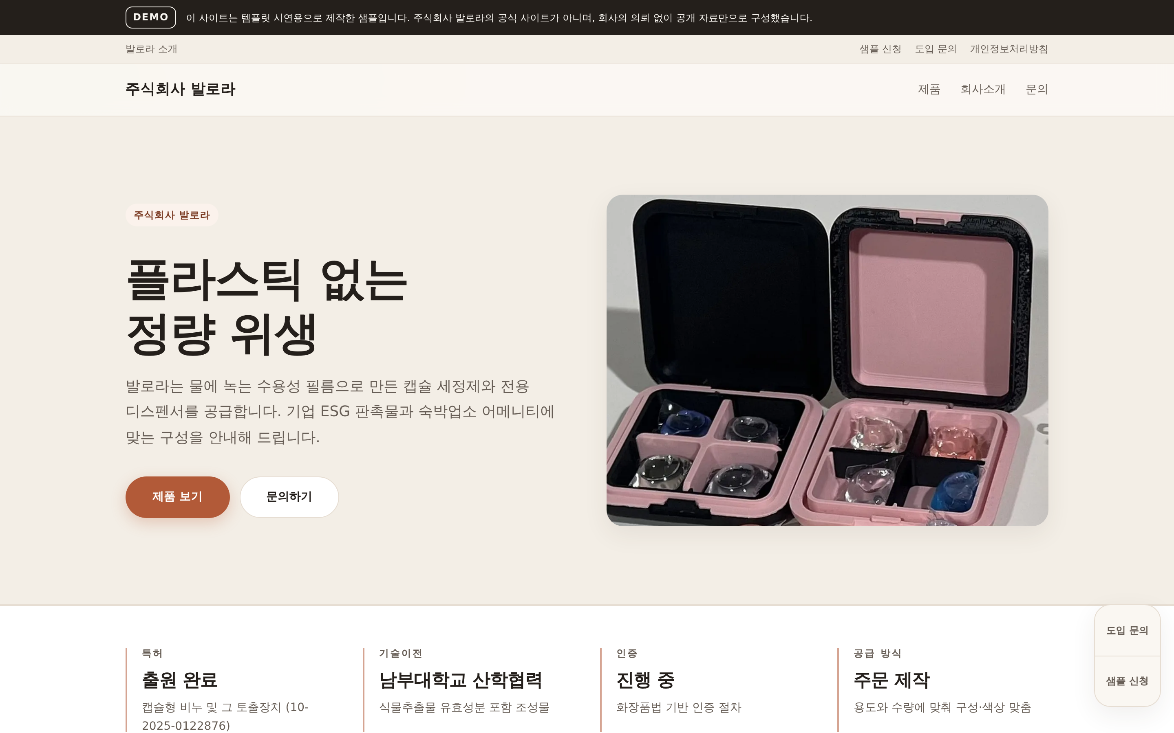
실제 화면 1
홈
1
첫 화면
무엇을 파는 회사인지
한 문장으로 먼저 말합니다
2
신뢰 근거 띠
특허 출원번호·기술이전 기관처럼
상대가 직접 확인할 수 있는 것만
3
상단 고정 메뉴
어디까지 내려가도
문의로 바로 갈 수 있습니다
4
Notes:
쇼핑몰이라면 리뷰 수와 판매량이 들어갈 자리에, 우리는 팔지 않으므로 검증 가능한 사실을 놓았습니다. "업계 1위" 같은 확인 불가능한 문구는 부당 표시가 됩니다.

Slide 6
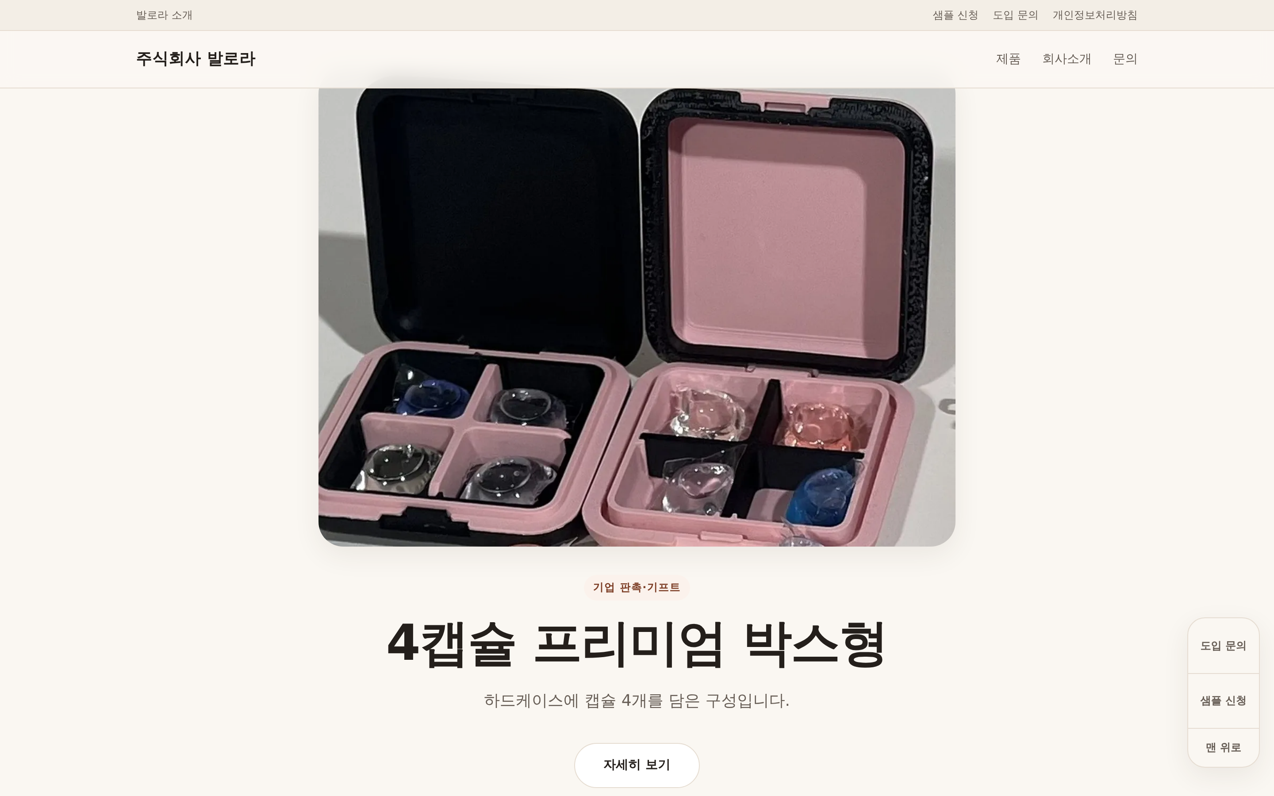
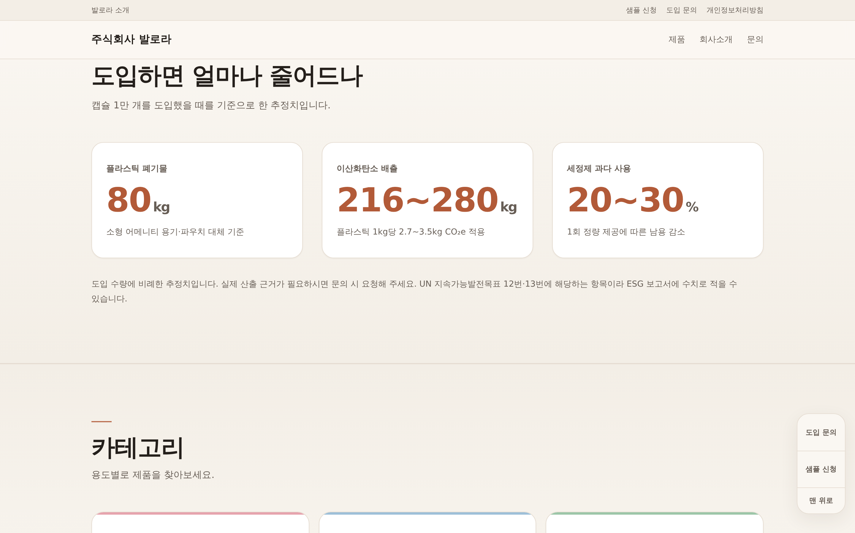
실제 화면 2
대표 제품과 도입 효과
대표 제품 — 한 화면에 하나씩
도입하면 얼마나 줄어드나
아래 동그라미로 다음 제품을 봅니다.
손가락으로 밀어서도 넘어갑니다.
숫자 옆에 기준 수량과 단서를 반드시 함께 씁니다.
숫자만 크게 쓰면 그 자체로 과장이 됩니다.
5
Notes:
ESG 담당자가 보고서에 옮겨 적을 숫자라, 이 고객층에는 판매량보다 이쪽이 직접적입니다. 산출 근거는 고객사에서 받아 두어야 합니다.

Slide 7
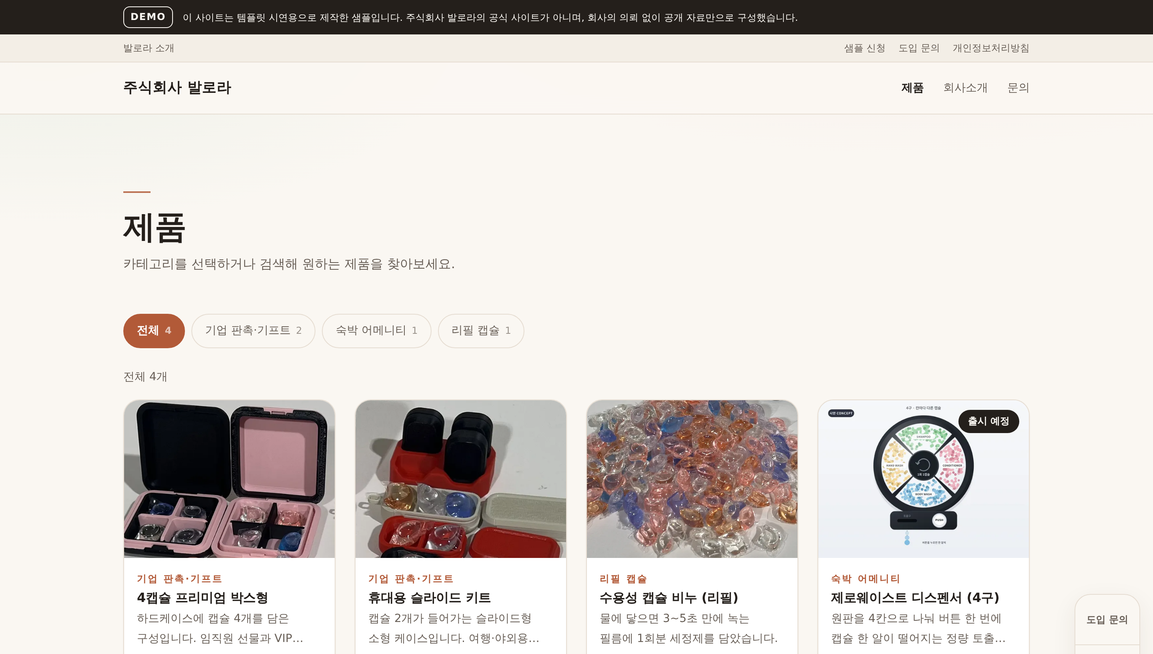
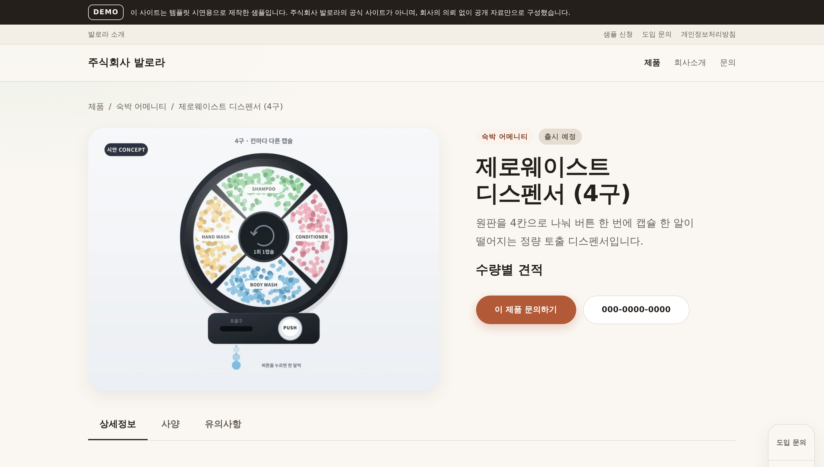
실제 화면 3
제품 목록과 제품 상세
제품 목록
제품 상세
카테고리로 걸러 보고 검색으로 찾습니다.
제품 수는 자동으로 세어 보여줍니다.
사진·사양·설명이 탭으로 나뉩니다.
사양이 비어 있으면 그 탭은 아예 안 나옵니다.
6
Notes:
빈 탭을 눌러 아무것도 없는 화면을 보는 것보다, 탭 자체를 감추는 쪽이 낫다고 보았습니다.

Slide 8
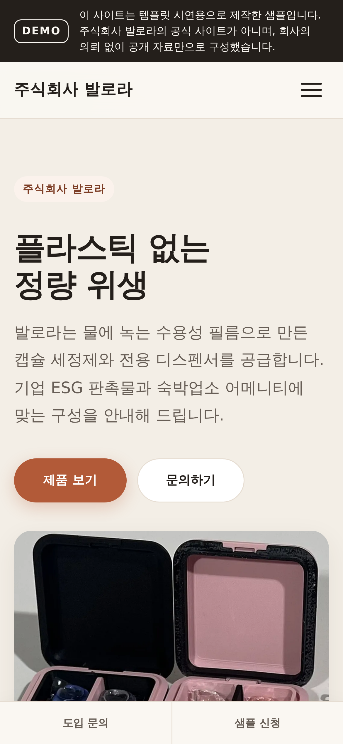
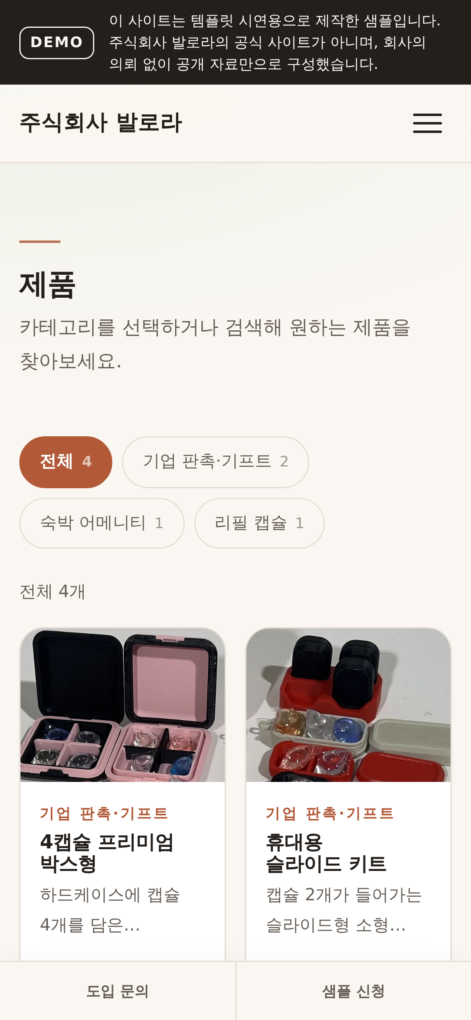
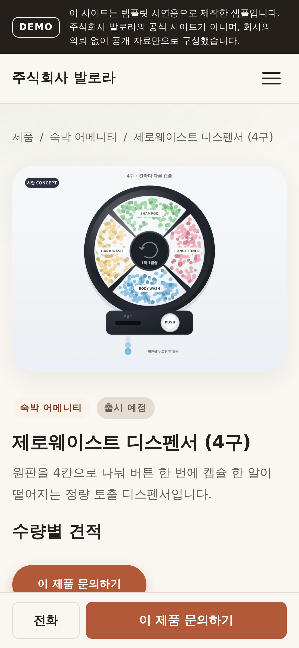
실제 화면 4
휴대폰에서 보는 화면
휴대폰이 기준입니다
문의는 대부분 휴대폰에서 들어옵니다.
· 화면 맨 아래에 문의 버튼이
계속 붙어 있습니다
· 설명을 다 읽고 위로 다시
올라갈 필요가 없습니다
홈
제품 목록
제품 상세
7
Notes:
B2B 카탈로그라도 첫 접촉은 휴대폰인 경우가 많습니다. 데스크톱만 보고 넘기면 모바일이 깨져 있어도 모릅니다.

Slide 9
여기서부터가 핵심입니다
수정·추가·관리는 별도 화면에서 합니다
사이트를 고치려고 우리에게 연락하실 필요가 없습니다.
Notes:
이 자료의 핵심 메시지입니다. 사이트와 관리화면은 주소가 다른 별개의 화면입니다.

Slide 10
관리화면 1
왜 사이트에서 바로 고치지 않나
"사이트에 관리자로 로그인해서 그 자리에서 고치면 되지 않나?" — 가장 먼저 나오는 질문입니다.
사이트에서 바로 고치게 한다면
지금 방식 — 관리화면 분리
서버와 DB가 생깁니다
사이트는 파일만 올라갑니다
켜져 있는 서버가 필요 — 월 고정비
서버가 없습니다 — 월 고정비 0원
로그인 창이 공개 표적이 됩니다
사이트에 로그인 창이 없습니다
주소만 알면 누구나 두드려 봅니다
두드릴 문 자체가 없습니다
계정 관리가 우리 일이 됩니다
로그인·권한은 Sanity가 맡습니다
비밀번호 재설정 · 권한 · 퇴사자 계정
만들 코드도 고칠 코드도 없습니다
대신 주소를 두 개 기억하셔야 하고, 저장 후 1~2분 기다리셔야 합니다 — 그 둘을 내주고 위의 셋을 얻는 거래입니다
9
Notes:
실장님이 가장 먼저 물으실 지점입니다. 핵심은 "사이트에 로그인을 넣는 순간 서버가 생긴다"는 것입니다. 서버가 생기면 월 고정비, 보안 패치, 장애 대응이 전부 따라오고, 그건 납품하고 끝나는 일이 아니라 계속 남는 일입니다. 관리화면을 Sanity에 맡기면 로그인·권한·계정 관리를 그쪽이 다 합니다. Supabase 같은 대안도 봤지만 무료 플랜은 7일 동안 방문이 없으면 프로젝트가 자동으로 멈춥니다. 방문자가 적은 납품 사이트는 여기 정확히 걸려서, 몇 달 뒤에 "사이트가 안 떠요" 연락이 옵니다. Sanity 무료 플랜은 그 자동 정지가 없어서 골랐습니다.

Slide 11
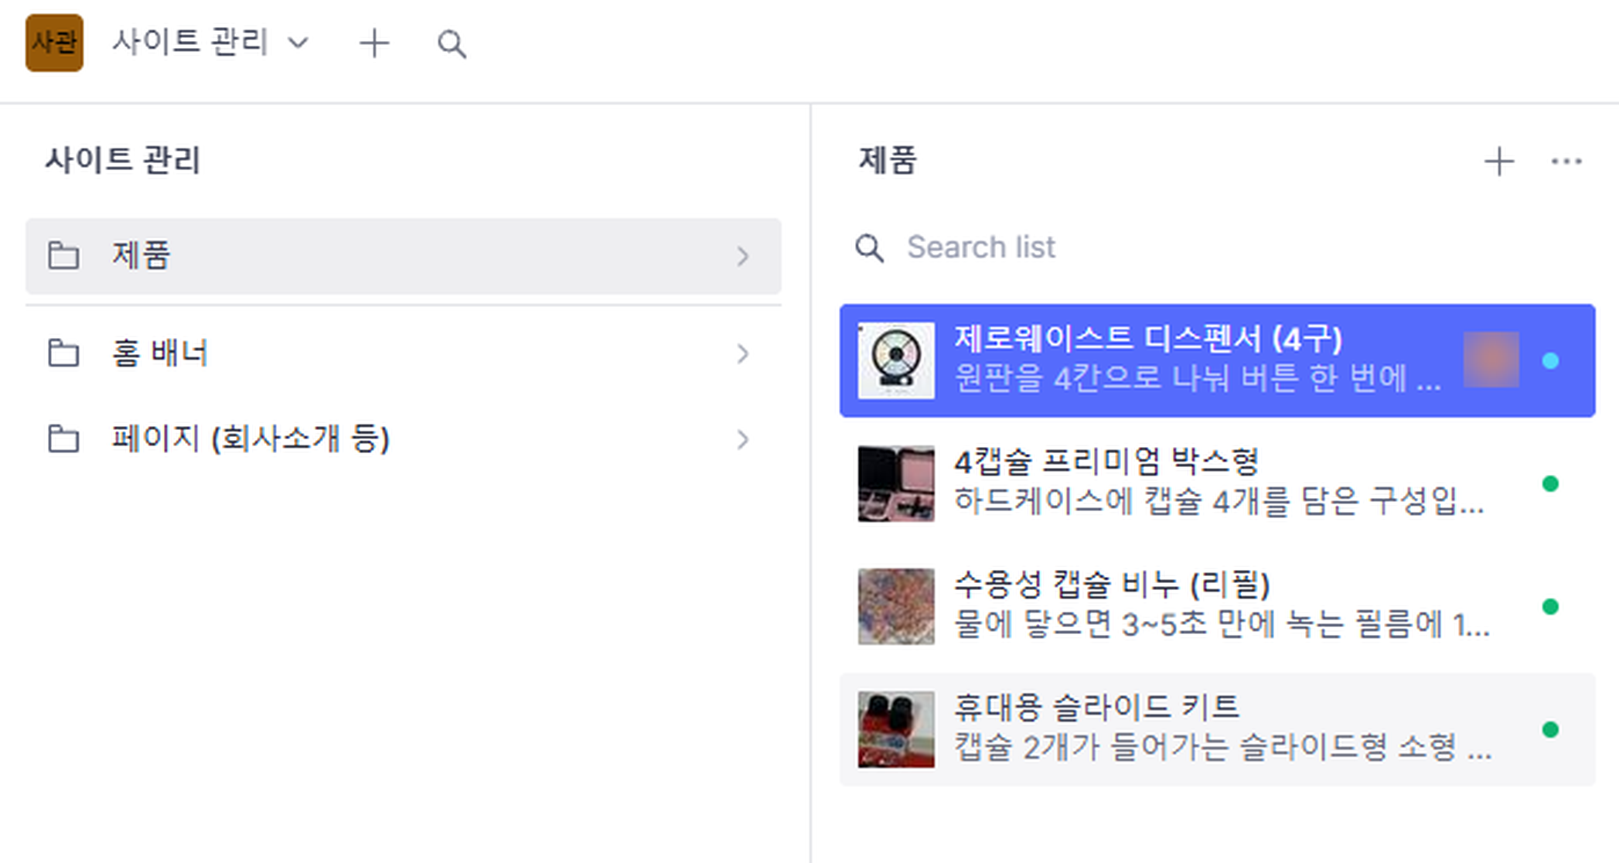
관리화면 2
들어가면 이렇게 생겼습니다
1
왼쪽 — 무엇을 고칠지
제품 · 홈 배너 · 페이지
세 가지로만 나눠 두었습니다
2
가운데 — 목록
오른쪽 위 + 로 새로 만듭니다
3
오른쪽 끝 동그라미
초록은 공개 중,
파랑은 아직 저장만 된 상태
10
Notes:
메뉴를 셋으로 줄인 것은 의도한 것입니다. 관리화면에 항목이 많을수록 담당자가 건드리면 안 되는 곳을 건드립니다.

Slide 12
관리화면 3
주소 두 개 — 즐겨찾기에 둘 다
방문자가 보는 사이트
담당자가 쓰는 관리화면
valora.sangji90.workers.dev
sanity.io → 발로라 Studio
고객이 들어오는 화면입니다.
로그인해야 들어갈 수 있습니다.
저장하면 바로 사이트에 보이지 않습니다
저장 후 사이트가 다시 만들어지는 데 1~2분 걸립니다.
저장하고 바로 새로고침하면 예전 내용이 보이는 것이 정상입니다.
11
Notes:
실제 납품 때는 고객사 명의로 주소를 새로 만들어 전달합니다. 1~2분 지연은 서버 없이 미리 만들어 두는 방식이라 생기는 것이고, 그 대신 월 고정비가 0원입니다.

Slide 13
동작 방식
저장하면 무슨 일이 일어나나
1
2
3
관리화면에서
Publish
▶
사이트를
다시 만듭니다
▶
화면에
반영
담당자가 누릅니다
자동으로 시작됩니다
1~2분 뒤
내용이 잘못돼 있으면 사이트 만들기가 실패합니다 — 그래도 사이트는 안 깨집니다
실패하면 예전 화면이 그대로 살아 있습니다. 고쳐서 다시 Publish 하면 됩니다.
12
Notes:
일부러 이렇게 만들었습니다. 잘못된 내용으로 사이트가 덮어써지는 것보다, 만들기를 멈추고 예전 화면을 유지하는 쪽이 안전합니다.

Slide 14
사용법 1
제품 추가하기
1
왼쪽에서 제품을 누릅니다
마지막은 항상 이 버튼
2
오른쪽 위 + 버튼을 누릅니다
Publish
3
칸을 채웁니다
이름 끝에 * 가 있으면 필수입니다
오른쪽 아래에 있습니다.
이 버튼을 누르기 전까지는
저장만 된 상태이고,
사이트에는 나오지 않습니다.
4
오른쪽 아래 Publish 를 누릅니다
Publish 전까지는 사이트에 안 나옵니다
제품이 많으면 엑셀 양식으로 한 번에 올릴 수도 있습니다 (우리가 변환해 드립니다)
13
Notes:
한 건씩 올리는 게 기본이고, 초기 등록처럼 수십 건을 한꺼번에 넣어야 할 때만 엑셀을 씁니다.

Slide 15
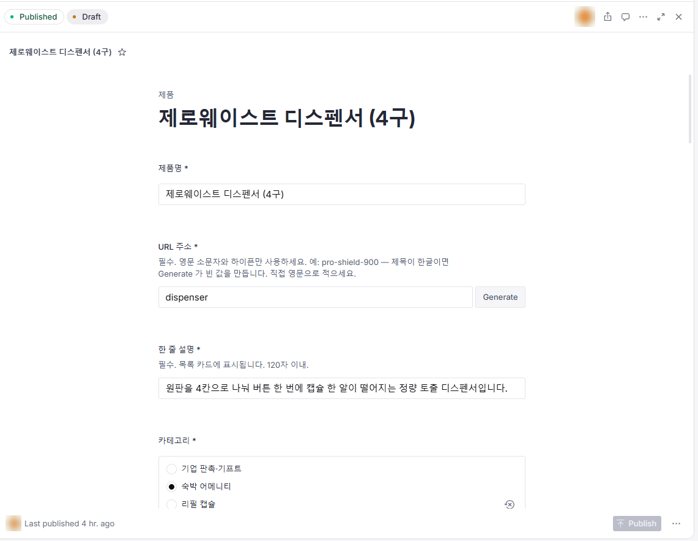
사용법 2
반드시 채워야 하는 칸
제품명 *
화면에 보일 이름
URL 주소 *
영문 소문자와 하이픈으로
한 줄 설명 *
목록에 보입니다. 120자까지
카테고리 *
정해진 것 중에서 고릅니다
대표 이미지 *
가로 1200픽셀 이상 권장
하나라도 비어 있으면 Publish 버튼이 눌리지 않습니다.
14
Notes:
필수 항목을 화면에서 빨간 별표로 표시해 두었습니다. 비어 있으면 Publish가 아예 눌리지 않아서, 반쪽짜리 제품이 사이트에 올라가는 일이 없습니다.

Slide 16
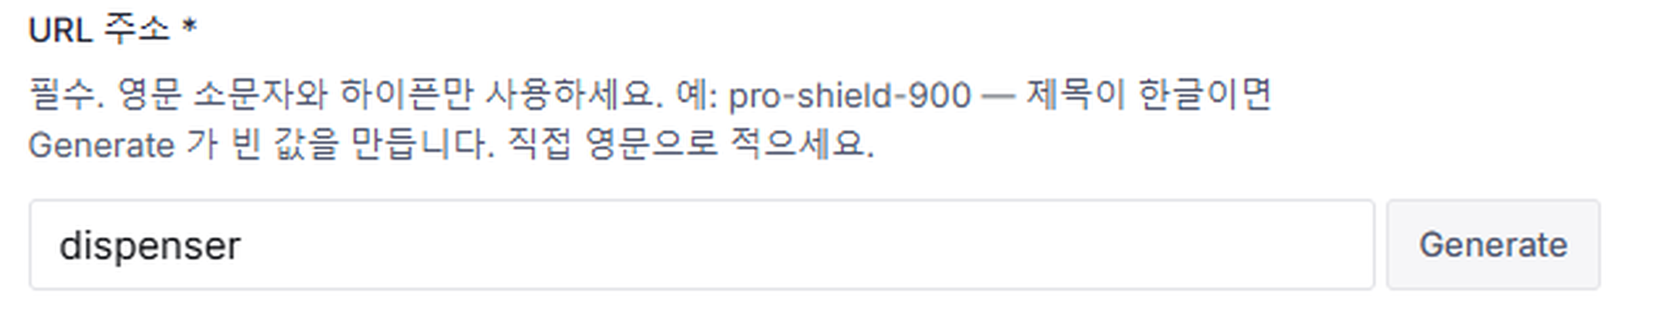
사용법 3
가장 많이 막히는 지점
"Publish 버튼이 회색이고 안 눌려요"
거의 항상 URL 주소 칸이 비어 있는 경우입니다.
한글 제목에서 Generate 를 누르면 빈 값이 나옵니다. 영문으로 직접 적으세요.
예 : 4캡슐 프리미엄 박스형 → box-4capsule
15
Notes:
인수인계 때 이 한 장만 따로 짚어드리면 문의 전화의 절반이 줄어듭니다.

Slide 17
사용법 4
고치기와 내리기
고치기
제품 목록에서 고칠 제품을 누르고 → 내용을 고치고 → Publish
고치는 중에 창을 닫아도 내용은 남아 있습니다.
잠시 내리기
완전히 지우기
권장
되돌릴 수 없음
"작성 중"을 켜고 Publish.
사이트에서 사라지지만 내용은 남습니다.
나중에 다시 켜면 그대로 돌아옵니다.
점 3개 → Delete.
단종되어 다시 팔 일이 없는 제품만.
실수로 지웠으면 바로 연락 주세요.
16
Notes:
품절이나 시즌 종료는 "잠시 내리기"를 쓰시면 됩니다. Delete는 되돌릴 수 없습니다.

Slide 18
사용법 5
제품 말고도 직접 고칩니다
홈 배너
첫 화면 맨 위 큰 그림. 사진·문구·순서를 바꿉니다
회사소개
주소·전화번호가 바뀌었을 때 여기서 고칩니다
개인정보처리방침
문의를 받는 동안에는 절대 "작성 중"으로 내리지 마세요
사진 교체
끌어다 놓으면 끝. 휴대폰 사진도 자동으로 줄여서 씁니다
17
Notes:
개인정보처리방침은 문의를 받는 한 법적으로 공개되어 있어야 합니다. 내려버리면 문제가 됩니다.

Slide 19
주의
관리화면에서 하면 안 되는 것
개인정보를 넣지 마세요
고객 이름·전화번호·주소·문의 내용. 여기 넣은 내용은 인터넷에서
누구나 읽을 수 있는 상태로 저장됩니다. 제품·회사 소개만 넣으세요.
URL 주소는 한 번 정하면 바꾸지 마세요
바꾸면 기존 주소로 들어오던 링크가 전부 끊기고 검색 결과에서도 사라집니다.
카테고리는 새로 만들 수 없습니다
목록에 없는 카테고리가 필요하면 연락 주세요. 사이트 쪽도 같이 고쳐야 합니다.
18
Notes:
무료 플랜은 공개 저장소만 제공합니다. 그래서 개인정보는 구조적으로 넣으면 안 됩니다. 문의 내용을 구글 폼으로 받는 것도 같은 이유입니다.

Slide 20
문제 해결
"고쳤는데 사이트에 안 보여요"
1
Publish 를 눌렀나요
가장 흔한 원인입니다. 저장만 하고 Publish를 안 누른 경우
2
5분 기다렸나요
1~2분 걸립니다. 바로 새로고침하면 예전 내용이 보입니다
3
"작성 중"이 켜져 있지 않나요
켜져 있으면 사이트에서 감춰집니다
세 가지를 다 확인해도 안 되면 연락 주세요. 실수로 지웠을 때는 빨리 연락할수록 살릴 확률이 높습니다.
19
Notes:
이 세 가지로 대부분 해결됩니다. 인수인계 문서에도 같은 순서로 적어두었습니다.

Slide 21
왜 이렇게 만들었나
납품 후에 우리 일이 남지 않게
고객사가 직접
우리에게 연락
제품 추가·수정·삭제
사진 교체
회사소개·연락처 변경
배너 교체
기능 추가
디자인 변경
새 카테고리 추가
장애 대응
계정은 전부 고객사 명의로 만듭니다 — 우리 계정으로 만들면 2년 뒤에도 전화가 옵니다
20
Notes:
도메인·호스팅·관리화면 계정을 모두 고객사 명의로 만들고 결제도 고객사 카드로 등록합니다. 대납하면 갱신 관리가 영원히 우리 일이 됩니다. 계약서에 하자보수 기간을 명시하는 것도 같은 맥락입니다.

Slide 22
다음 단계
남은 일
1
제품 사진 톤 정리
빨강·파랑·도면이 섞여 있어 목록 화면에서 눈에 띕니다. 촬영 가이드가 먼저 필요합니다
2
템플릿 3종 글자 대비 점검
데모 사이트들에서 흐린 글자가 남아 있습니다. 검사 도구를 붙여 자동으로 막을 예정입니다
3
인수인계 문서 3종
사용 매뉴얼 · 계정과 비용 · 재배포 방법. 사용 매뉴얼은 초안이 나와 있습니다
제이유컴퍼니
Notes:
검사 후 피드백 주시면 반영하겠습니다.

